Slide 1

TRƯỜNG TIỂU HỌC THẠCH BÀN A
CHÀO MỪNG QUÝ THẦY CÔ
VỀ DỰ GIỜ THĂM LỚP
Hoạt động trải nghiệm
BÀI 2: HĐCD: LỚP HỌC CỦA CHÚNG EM

Slide 2
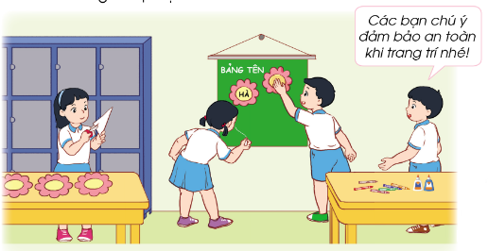
Thứ……ngày…..tháng…..năm…….
TỰ NHIÊN VÀ XÃ HỘI
Bài 2: LỚP HỌC CỦA CHÚNG EM
1. Trang trí lớp học
Ý tưởng của các bạn sẽ trang trí lớp như thế nào?
Quá trình trang trí lớp phải đảm bảo an toàn ra sao?

Slide 3
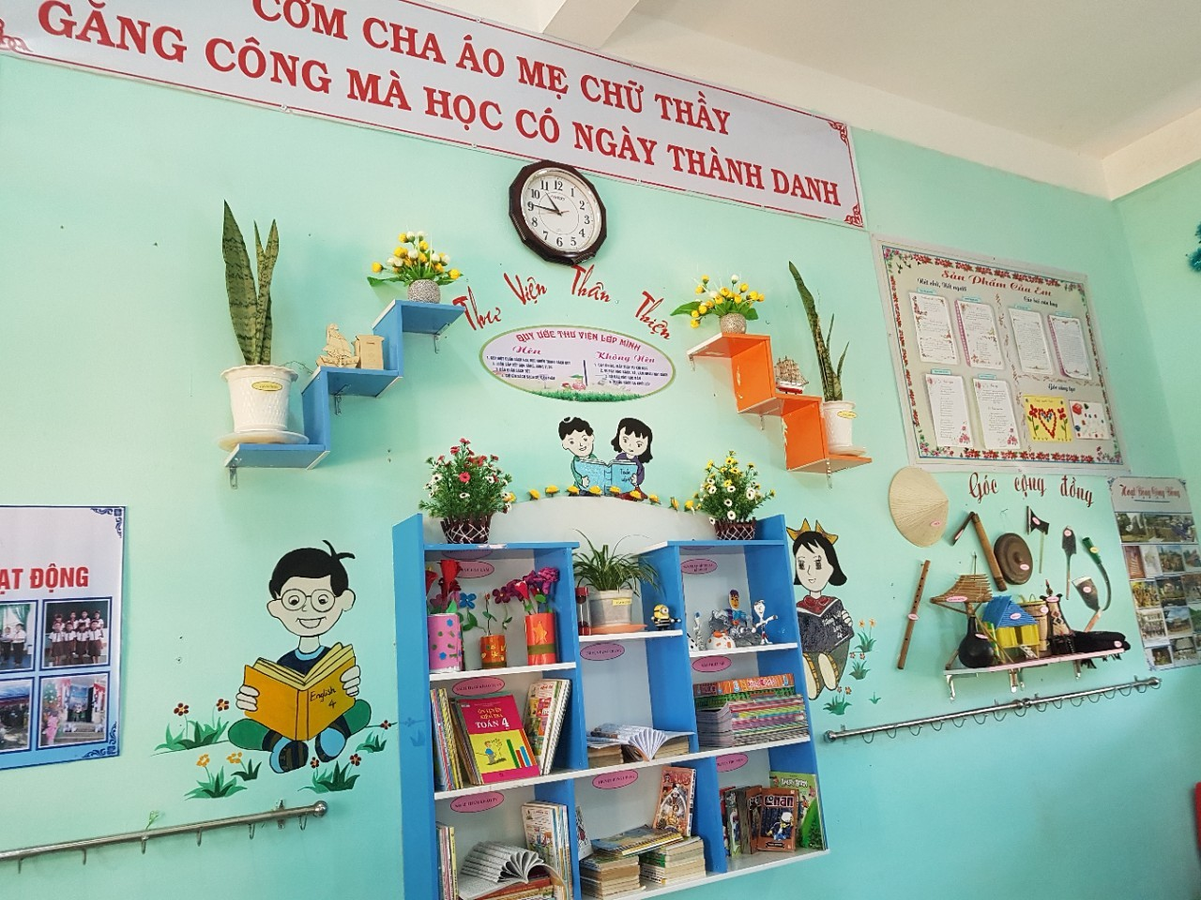
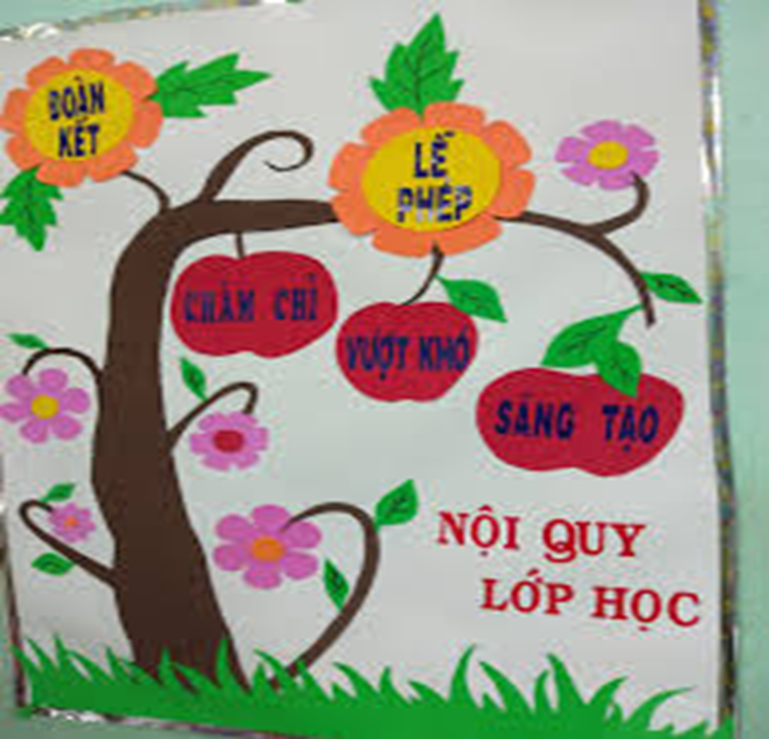
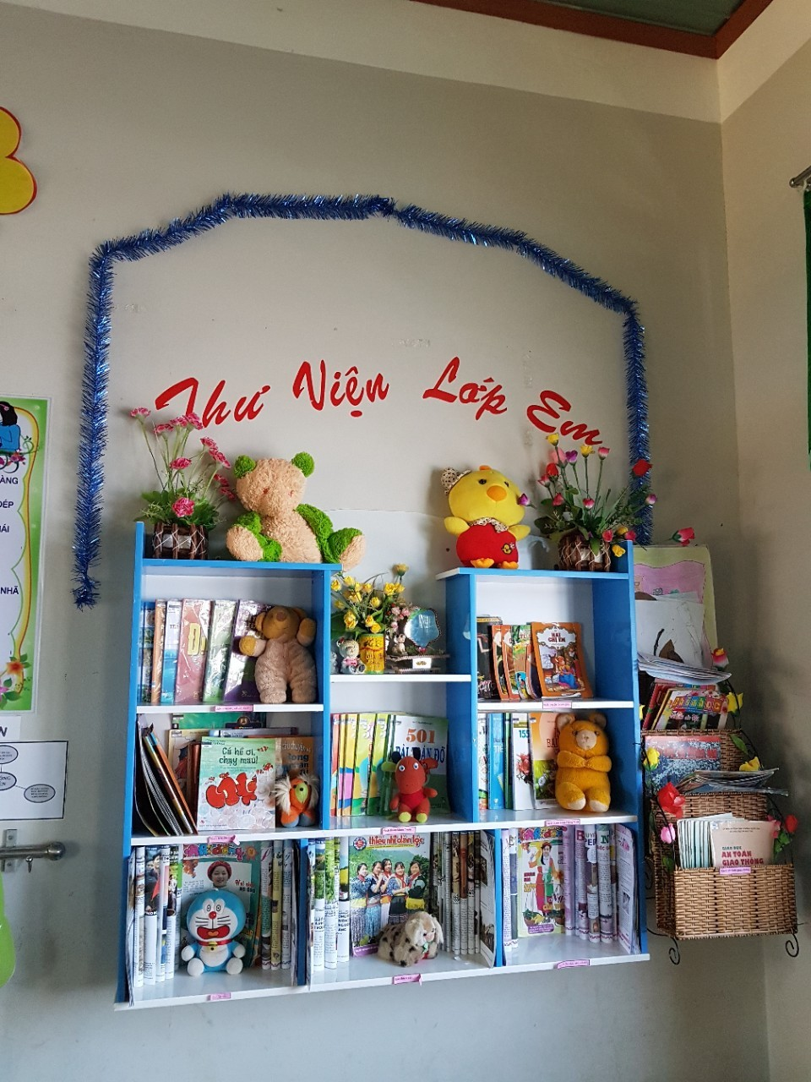
Thứ……ngày…..tháng…..năm…….
TỰ NHIÊN VÀ XÃ HỘI
Bài 2: LỚP HỌC CỦA CHÚNG EM
1. Trang trí lớp học .

Slide 4


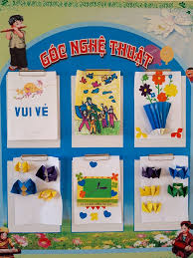
Thứ……ngày…..tháng…..năm…….
TỰ NHIÊN VÀ XÃ HỘI
Bài 2: LỚP HỌC CỦA CHÚNG EM
1. Trang trí lớp học .

Slide 5
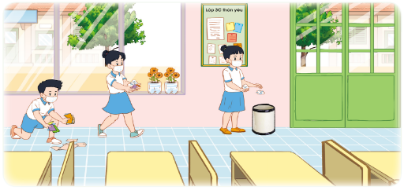
Thứ……ngày…..tháng…..năm…….
TỰ NHIÊN VÀ XÃ HỘI
Bài 2: LỚP HỌC CỦA CHÚNG EM
2. Vệ sinh lớp học.
Các nhóm tự dọn dẹp đồ dùng, dụng cụ và vệ sinh khu vực lớp học sau khi trang trí.

Slide 6
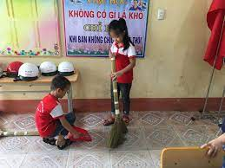
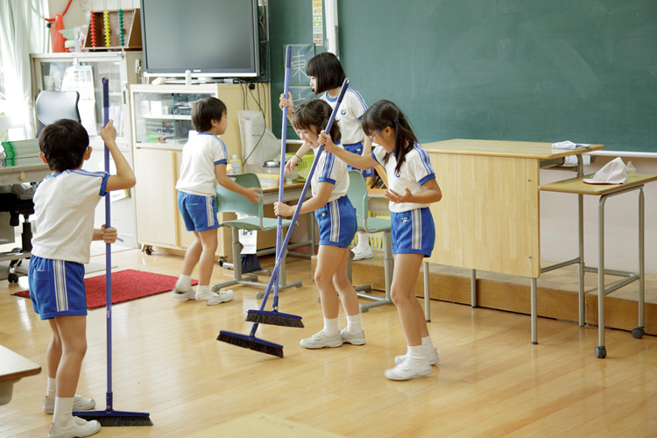
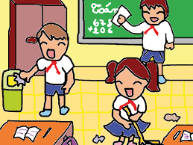
Thứ……ngày…..tháng…..năm…….
TỰ NHIÊN VÀ XÃ HỘI
Bài 2: LỚP HỌC CỦA CHÚNG EM
2. Vệ sinh lớp học.

Slide 7
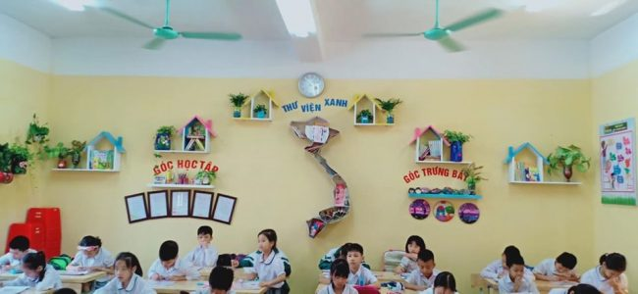
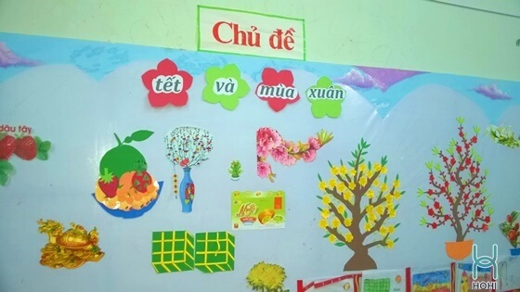
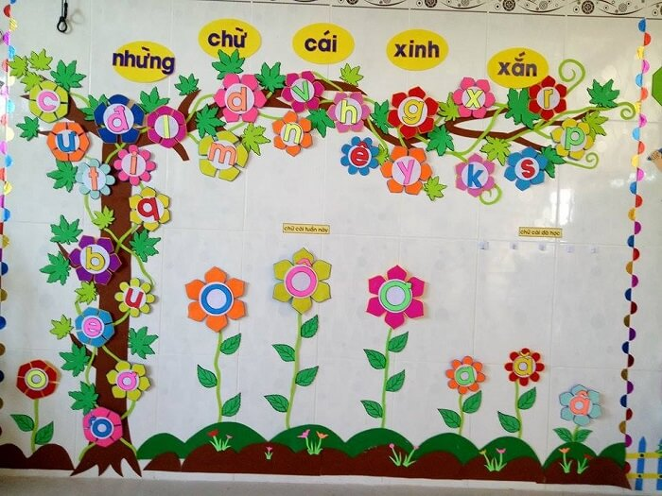
Thứ……ngày…..tháng…..năm…….
TỰ NHIÊN VÀ XÃ HỘI
Bài 2: LỚP HỌC CỦA CHÚNG EM
3. Chia sẻ kết quả và cảm nghĩ của em sau khi trang trí lớp học.

Slide 8

XIN CHÂN THÀNH CẢM ƠN
QUÝ THẦY CÔ GIÁO VÀ CÁC EM

